Slide 1
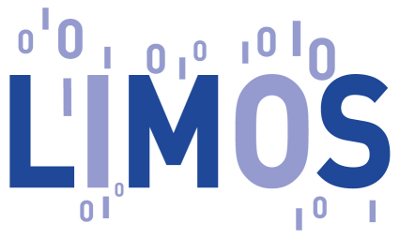
IDEAL : de l’Intelligence DistribuéE A L’Apprentissage automatique approches innovantes pour la gestion des données massives de la recherche
Projet CPER 2021-2027
Co-porteurs: V. Breton & F. Toumani
Crédit: E. Bergeret, T. Château, D. Grimbichler & D. Pallin
TSCF

Slide 2
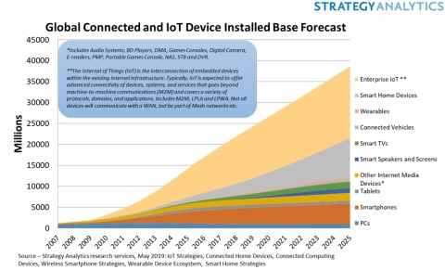
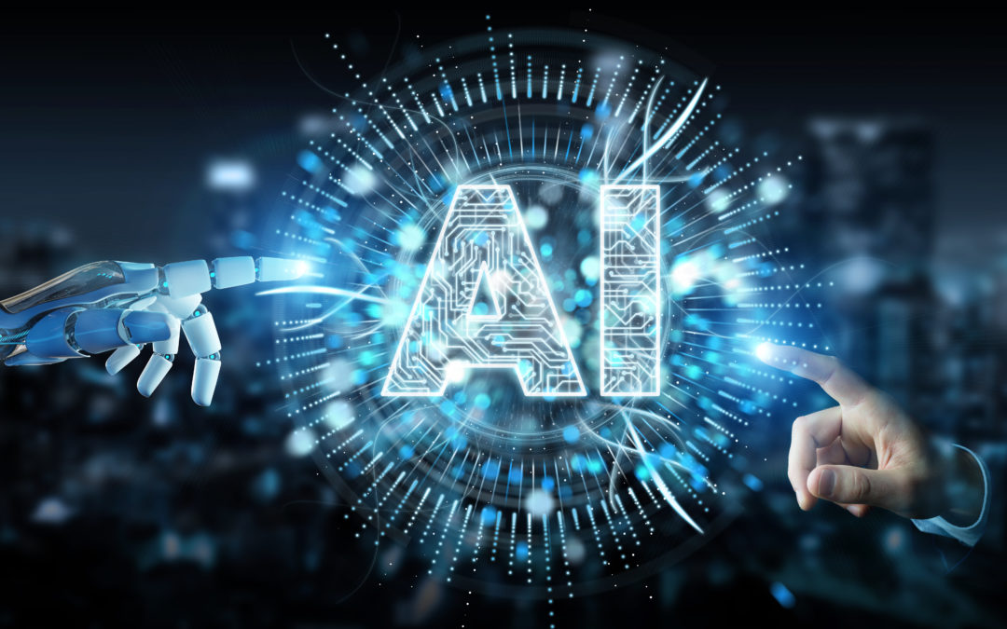
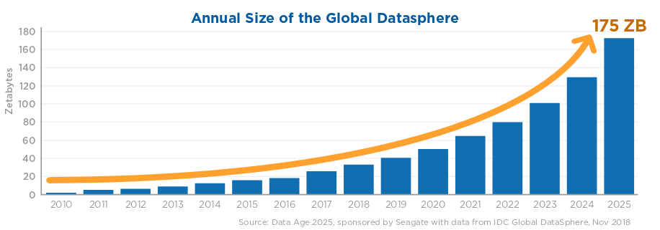
Un monde en mutation…
Transition numérique, écologique, énergétique
Internet des Objets
Big Data
Intelligence Artificielle
40 milliards d’objets connectés en 2025
Une révolution
Technologique…
Le volume de données mondiales multiplié par 5 d’ici 2025

Slide 3
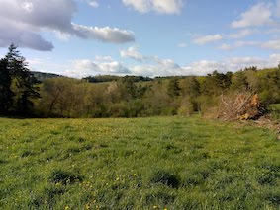
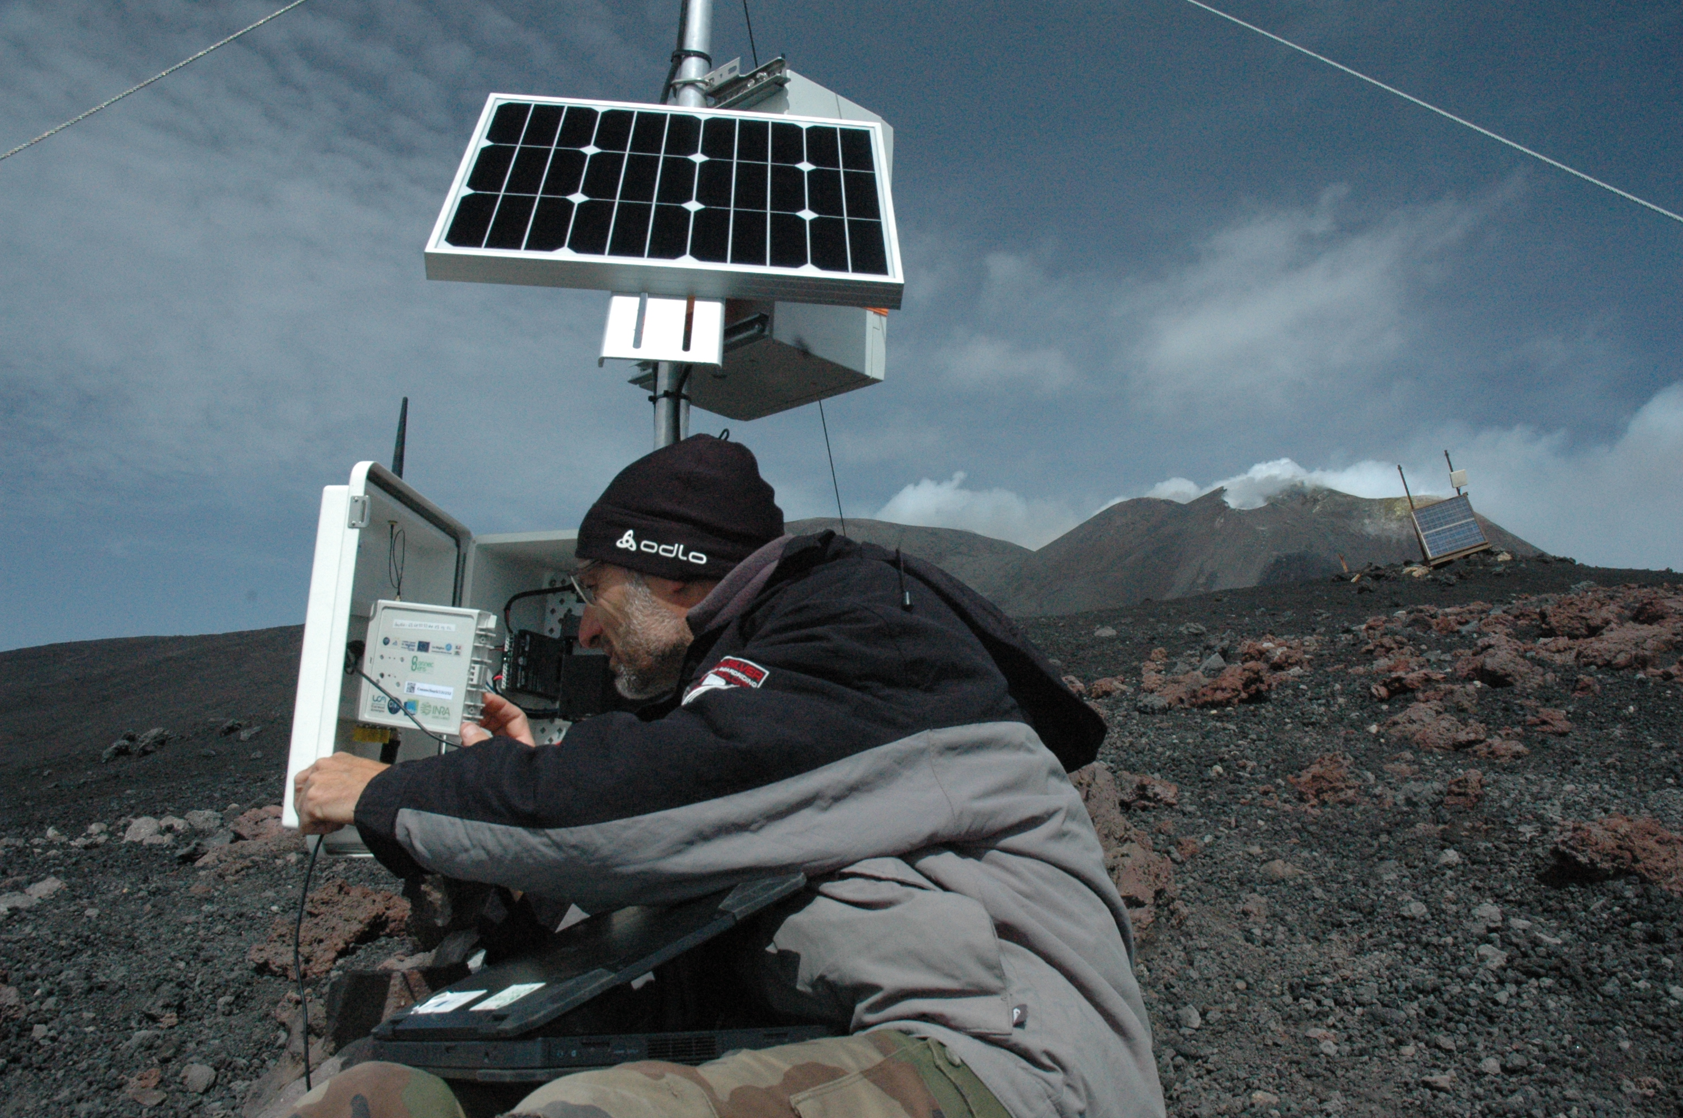
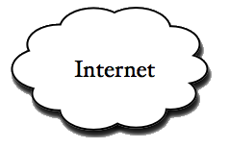
Environnement naturel
Autonomie, Fiabilité, Robustesse,
Sécurité, Transparence (Informatique Invisible)
Ancienne mine d’uranium
Environnement hostile
Etna
Ingestion
Environnement domestique
Transformation
Nettoyage
Agrégation
Intégration
Environnement industriel
Notes:
La donnée est produite partout. Elle doit être transportée (boîte orange), collectée et stockée (boite grise) et analysée (boîte jaune)

Slide 4
Du capteur au cloud
Evoluer vers un modèle de développement durable
Optimisation des architectures réseau et de transfert données
Optimisation énergétique
IoT
Capteurs
Réseau de capteurs
Big Data
Collecte des données
Stockage des données
IA
Analyse des données
Intelligence artificielle
IDEAL: amener
l’intelligence
vers les
capteurs…
Notes:
TRL 6-8

Slide 5
Enjeu: déporter l’intelligence vers les capteurs
Capteurs à Intelligence distribuée
Gestion et analyse de données massives
Apprentissage à partir de données de grande dimension
Implémentation hardware de l’intelligence « apprise »
Optimisation Energétique
Remontée des données pertinentes
Liaison plus fiable
Mise à disposition de données classées

Slide 6
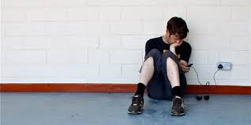
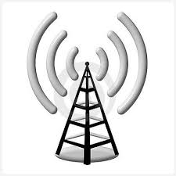
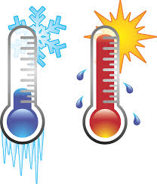
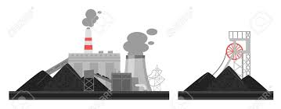
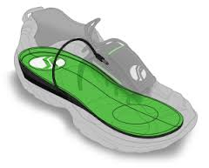
Une révolution sans considération énergétique….
Le projet IDEAL intègre la problématique énergétique dès la conception des solutions distribuées
RF
thermique
Lumineuse
vibration
Conduit à des solutions contrastées
Avec un réseau de partenaires régional
Numérique = 3,8% des émissions mondiales de CO₂ -> x2 en 2025
GreenIT, 10/2019

Slide 7
Verrous
Internet des Objets
Big Data
Intelligence Artificielle
Performance et optimisation énergétique
Capteurs sur étagère -> pas d’accès à la donnée brute
Optimisation des architectures réseau
Sécurité des données
IA pertinente au contexte applicatif
Gestion de données propriétaires
qualité des données (pertinence, précision, complétude, redondance)
Gestion des données temporelles
Ressources calcul
Notes:
Expliciter les différentes bulles avec ce qu’on a fait et ce qu’on va faire.
Identifier les problèmes spécifiques à la collecte de données sur les volcans Trois axes de recherche:
- internet des objets
- données massives
- IA

Slide 8
Développement d’architectures dynamiques et reconfigurables, basées sur des capteurs autonomes à faible consommation
Axes de recherche
Intelligence distribuée
Gestion et analyse de données massives
Apprentissage à partir de données de grande dimension
TRL 1-3
Architecture de réseaux pour l’analyse de données capteurs denses et hétérogènes
Traitement d’images de très haute résolution
Traitement de séries temporelles
Apprentissage multimodal
Distribution des données
Modèles de calcul parallèle
Qualités des données et incertitude des mesures
Extraction de connaissances et fouille de données
TRL 2-4
TRL 2-4
Gestion des métadonnées - Représentation des connaissances
Interaction entre gestion de données et apprentissage automatique
TRL 2-4
Notes:
Expliciter les différentes bulles avec ce qu’on a fait et ce qu’on va faire.
Identifier les problèmes spécifiques à la collecte de données sur les volcans Trois axes de recherche:
- internet des objets
- données massives
- IA

Slide 9
Budget: 940 K€ (840 région & 100 CNRS-IN2P3)
2023 : plate-forme de développement de la performance énergétique d’objets connectés (150 k€)
2023 : dispositif de mesure des performance énergétiques de l’infrastructure de calcul et des applications informatiques (50k€)
2023 : plate-forme de capteurs intelligents et infrastructure informatique pour les services numériques adossés - phase 1 (100 k€)
2024 : plate-forme distribuée pour l’acquisition et la gestion de données massives - phase 1 (100k€).
2025 : plate-forme de capteurs intelligents et infrastructure informatique pour les services numériques adossés - phase 2 (280 k€).
2026 : plate-forme distribuée pour l’acquisition et la gestion de données massives - phase 2 (100k€).
2027 : ferme de calcul pour l’apprentissage profond à grande capacité mémoire (160 k€).

Slide 10
Budget
Internet des Objets
Big Data
Intelligence Artificielle
2023 : plate-forme de développement de la performance énergétique d’objets connectés
2023 - 2025 : plate-forme de capteurs intelligents
pour quel objectif scientifique ?
2024 - 2026 : plate-forme distribuée pour l’acquisition et la gestion de données massives
2027 : nouvelle génération de calculateurs pour l’apprentissage profond
2023 :mesure des performance énergétiques de l’infrastructure de calcul et des applications informatiques
Notes:
Expliciter les différentes bulles avec ce qu’on a fait et ce qu’on va faire.
Identifier les problèmes spécifiques à la collecte de données sur les volcans Trois axes de recherche:
- internet des objets
- données massives
- IA

Slide 11
Cahier des charges d’un projet scientifique
Capteurs
Noeuds communicants
CEBA
Apprentissage
Passerelles
Un réseau de capteurs dense sur un écosystème
Apprentissage à partir des données collectées
Intégration de l’intelligence dans la chaîne (capteur/nœud/passerelle)
Itération

Slide 12
Les pistes…
Surveillance des volcans actifs:
Soufrière: surveillance de l’activité hydrothermale
Vulcano: surveillance du dégazage
Lac Pavin: surveillance du risque d’éruption limnique

Slide 13
Échéances…
Montage d’une fiche projet pour la demande de 2 RHs (thèses/post-docs) pour le 01/03/2023

